Slide 1
Project 3 I FASHION DESIGNER &COÖRDINATOR
“GOING OUTSIDE”
Inhoud van dit project:
Werken in teams
Concept |Performance show

Slide 2
De CASUS
Welkom bij het derde Fashion Designer en Fashion Product Coördinator project. Je bent je al enige tijd aan het ontwikkelen als Designer. Echter zullen er tijdens de projecten ook werkzaamheden uit het basisjaar aan bod komen en ben je vrij om extra uitdaging aan te gaan binnen de andere profielen. Jullie werken daarom ook nu gezamenlijk aan eenzelfde thema, “GOING OUTSIDE”
We gaan een gaaf kunstproject aan deze periode! Voor de show gaan wij “HET OPTREDEN VAN DE AVOND “ neerzetten.
Dit doen we door in groepjes een PERFORMANCE te gaan maken. Hoe ? dat gaan we instappen ontwikkelen en heb je zelf veel inbreng!
Je hebt een hoop geleerd deze bijna twee jaar en al je kennis kun je inzetten in dit project.
Lesdoel deze periode: het neerzetten van een performance in 4 weken.
`

Slide 3
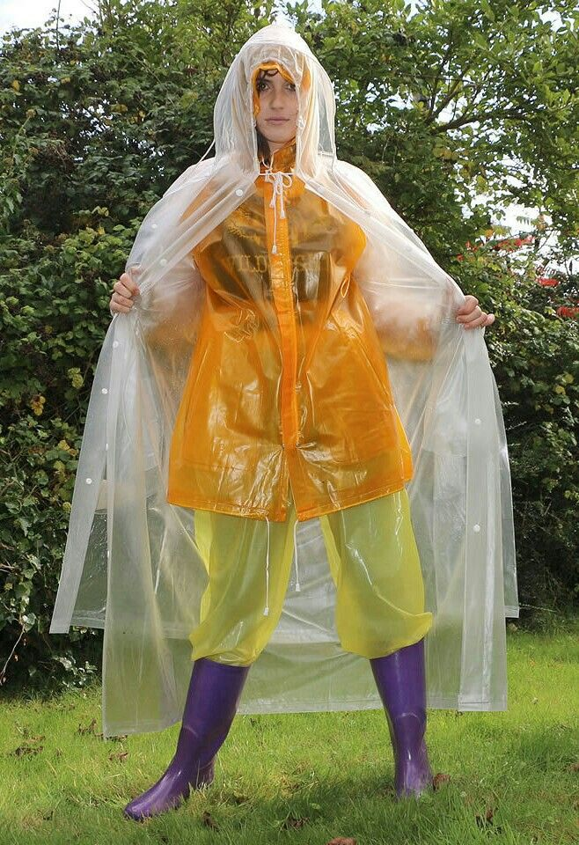
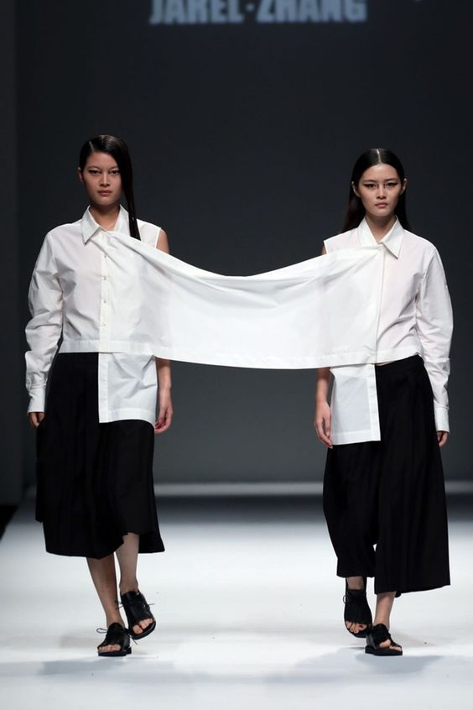
“GOING OUTSIDE”

Slide 4
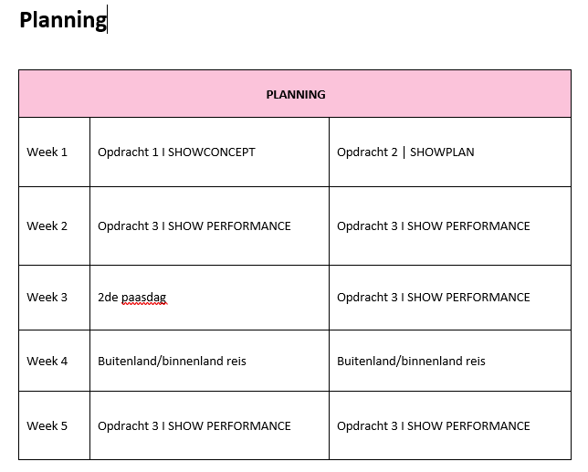

Slide 5
TEAM 1:
Coördinator
Safhira van Dijk
Designers
Daisy Annoh
Kim Bertens
Guusje Janssens
TEAM 2:
Coördinator
Sem Buitendijk
Designers
Sydney van Engelen
Sophie Everaert
Jenica Grant
Linde Paijmans
TEAM 3:
Coördinator
Yoni Klas
Designers
Amber Willems
Nick de Jong
Rui de Kroon
TEAM 4:
Coördinator
Wanida Krekels
Designers
Hulda Longo Mbizi
Carin Mashhour
Tom de Vree
Leo Srikhunrat
TEAM 5:
Coördinator
Ryan Huggers
Designers
Quinty van Vught
Isabelle van der Weegen
Robin Bodden
Vera Postma

Slide 6
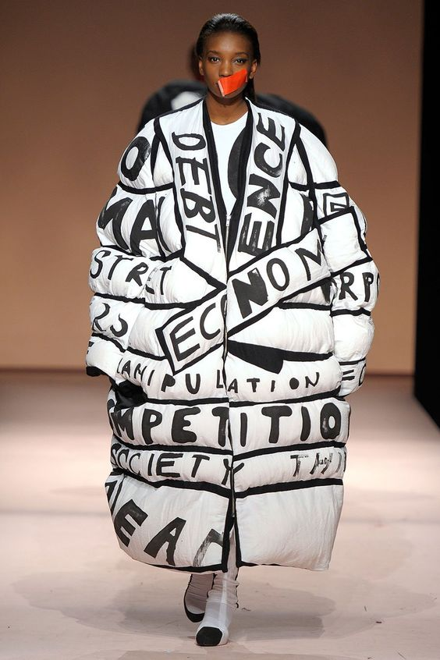
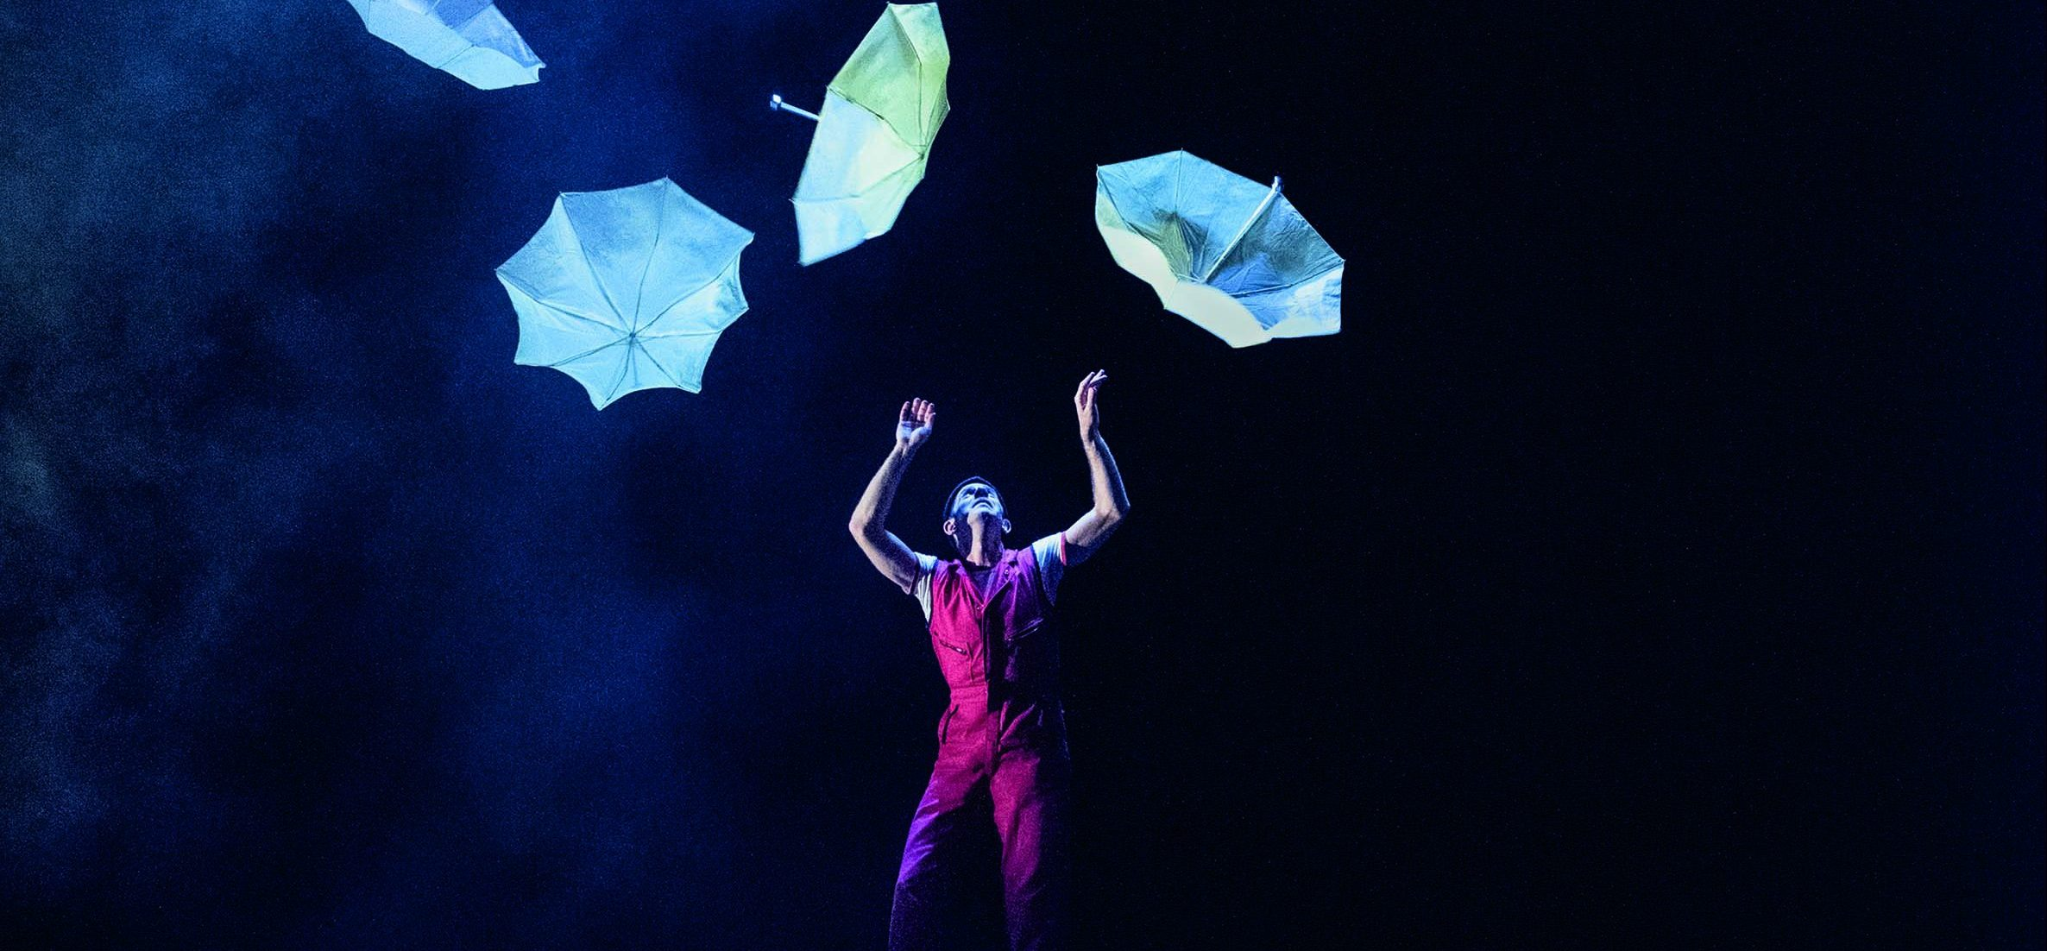

Slide 7
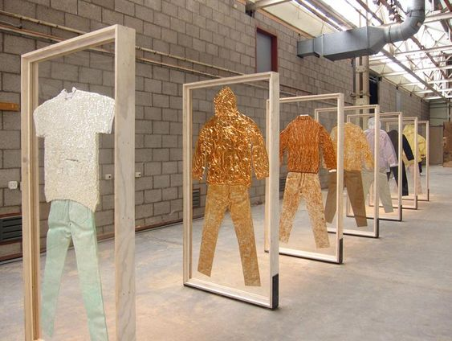
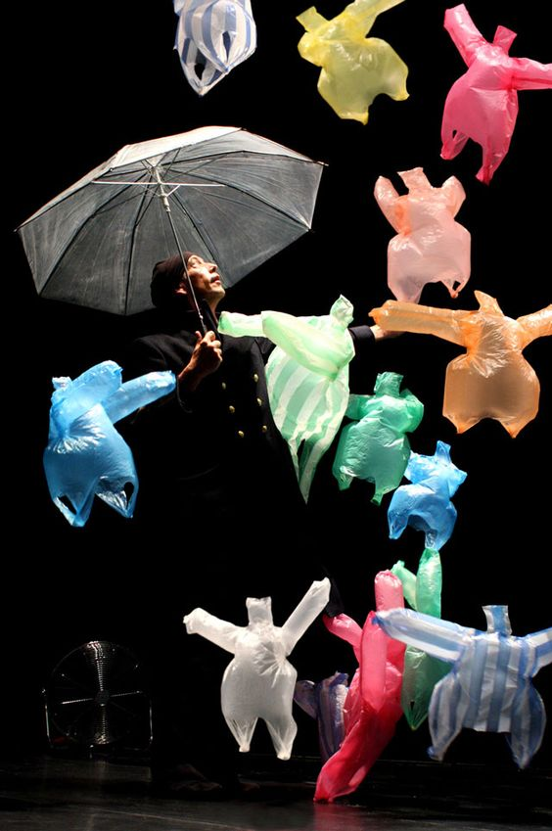

Slide 8
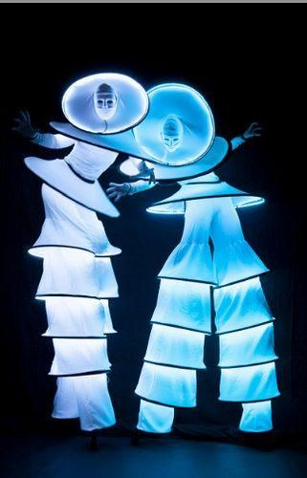
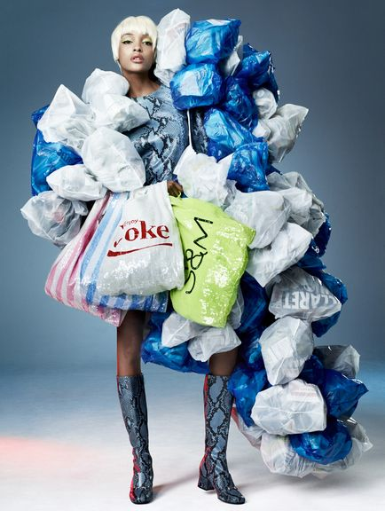

Slide 9
Elke groep gaat 20 minuten brainstormen over ideeën voor een performance tijdens de mode SHOW met het thema 'Going Outside'.
Lesdoel van vandaag: in teams show concept neerzetten

Slide 10
Het concept moet een duidelijk STATEMENT uitstralen en MODE ITEMS bevatten., Die gezamenlijk een spetterende performance vormen met het thema 'Going Outside'.
Lesdoel van vandaag: in teams show concept neerzetten

Slide 11
Nu hebben jullie individueel 30 minuten de tijd om te werken aan het SHOW concept. Verzamel zoveel mogelijk ideeën.
Lesdoel van vandaag: in teams show concept neerzetten

Slide 12
15 minuten voor Elke student om een grove schets van het plan uit te werken.
Lesdoel van vandaag: in teams show concept neerzetten

Slide 13
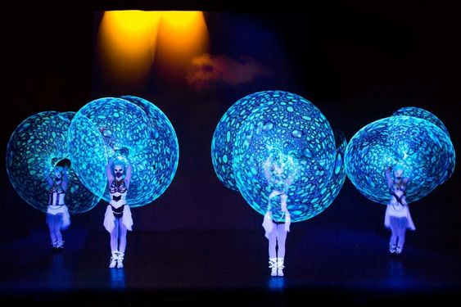
Per groep gaan jullie in 30 minuten brainstormen over alle ideeën die jullie hebben verzameld voor het SHOW moment. Maak met alle input er een super goed statement van voor op het podium. Bekijk alle input goed en maak hier keuzes. Hoe willen jullie STRALEN tijdens de SHOW?
Lesdoel van vandaag: in teams show concept neerzetten

Slide 14
Per groep | Plaats alle gemaakte keuzes op het foamboard.
Lesdoel van vandaag: in teams show concept neerzetten

Slide 15
Elke groep krijgt 15 minuten om hun concept en statement te presenteren aan de rest van de klas. De laatste les gaan jullie de performance aan elkaar presenteren. Na elke presentatie geven jullie feedback aan elkaar.
Lesdoel van vandaag: in teams show concept neerzetten

